Slide 1
W4 Energy
Invest in Energy. Invest in Future. Invest in YOU.

Slide 2
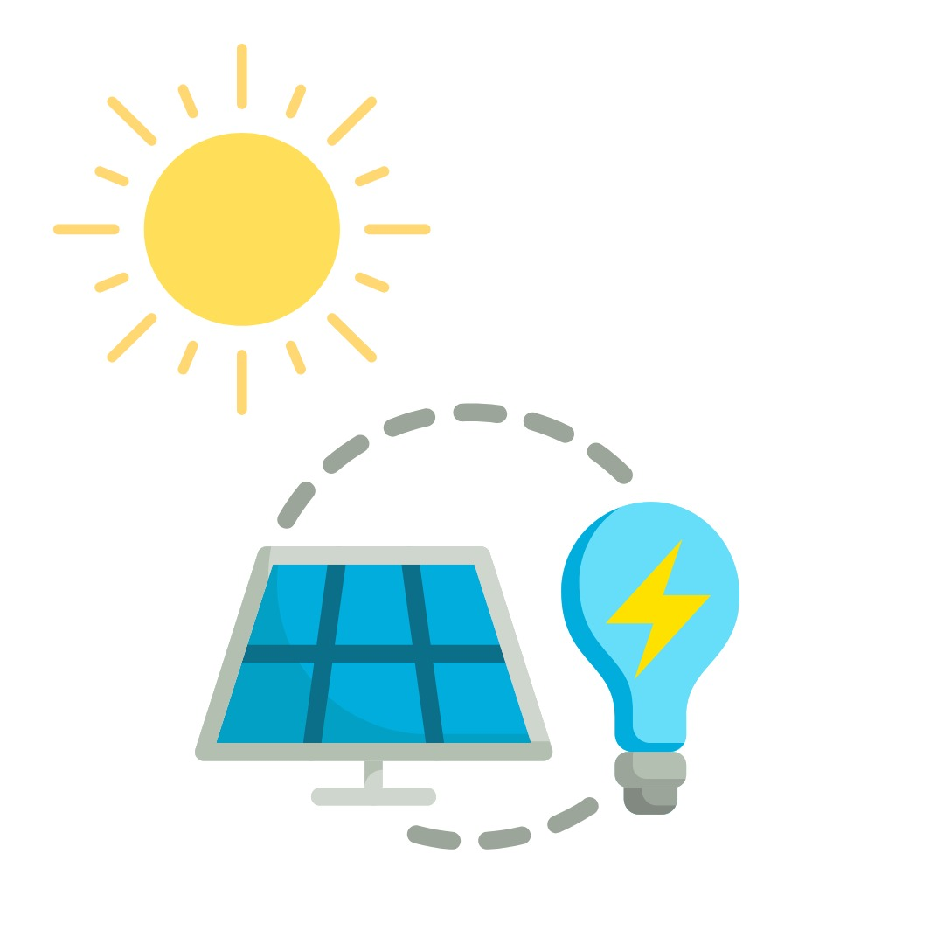
Ce este Energia Fotovoltaica?
Conceptul de energie solara se refera la energia care este data de Soare si care poate fi folosita in generarea de energie electrica. Nu are factori poluanti, este economica, de buna calitate si este asigurata din surse naturale fara afectarea mediului inconjurator.
Cea mai buna metoda pentru a ne bucura de energia solara este prin utilizarea de panouri fotovoltaice.
Aceste panouri pot fi folosite in doua moduri:
Instalate pe locuinte si cladiri comerciale (cele mai comun intalnite in Romania) cu scopul de a produce strict energia necesara pentru cladirile pe care sunt instalate.
In cadrul unor sisteme de parcuri fotovoltaice care produc exponential mai multa energie si devin o alternativa reala la reteaua clasica de energie electrica.

Slide 3
Ce este un parc Fotovoltaic?
Un parc fotovoltaic, cunoscut si sub denumirea de ferma solara, reprezinta instalatii solare la scara larga, montate pe sol, ce pot genera electricitate pentru consumatori, diminuand astfel considerabil rolul centralelor pe combustibili fosili. Acesta cuprinde siruri de panouri solare care absorb energia provenita de la soare, o transforma in electricitate si o trimit in reteaua electrica pentru distributie si consum.
Panourile solare sunt instalate intr-o zona mare, deschisa, astfel incat acestea sa se afle mereu in directia razelor solare. Energia solara este livrata apoi in reteaua electrica a regiunii, sau in cazul electricitatii produse de fermele solare utilitare, poate calatori mii de kilometrii pana la destinatie.

Slide 4
Avantajele investitiei intr-un parc fotovoltaic?
In Romania parcurile solare sunt inca o noutate si reprezinta o piata in plina dezvoltare, cu numeroase oportunitati. Productia si distributia de energie verde, sustenabila ofera un viitor sigur in mediul de afaceri.
Prin amplasarea sa din punct de vedere georgrafic, Romania se gaseste intr-o zona cu acoperire solara buna, avand:
210 zile insorite pe an;
Un flux anual de energie solara cuprins intre 1000 kWh/m2/an si 1300 kWh/m2/an. Din aceasta cantitate de energie se pot capta intre 600 si 800 KWh/m2/an.
Pe langa beneficiile aduse protejarii mediului inconjurator, energia solara are un potential imens de profit daca alegi sa investesti in aceasta piata care este inca in dezvoltare.

Slide 5
Despre noi Misiunea noastra
W4 Energy Group face parte din grupul MC DAAL, cu o experienta in mediul de afaceri de peste 25 de ani. Fondat in 1996 ca o afacere de familie, ascensiunea companiei se reflecta prin consolidarea unui portofoliu vast de proiecte finalizate cu succes.
Orientata spre viitor, W4 Energy Group isi propune sa contribuie la economia mondiala si sa lase o natura locuibila generatiilor viitoare, deschizand calea pentru a satisface nevoile energetice ale planetei in care traim cu resurse curate. Cum facem acest lucru? Prin extinderea utilizarii energiei solare, sustinand viitorul umanitatii cu noi tehnologii. W4 Energy Group se angajeaza sa-si sustina existenta pentru o lunga perioada de timp ca o organizatie onesta, de incredere, cu principii adanc inradacinate in protejarea mediului inconjurator prin exploatarea resurselor naturale de energie.

Slide 6
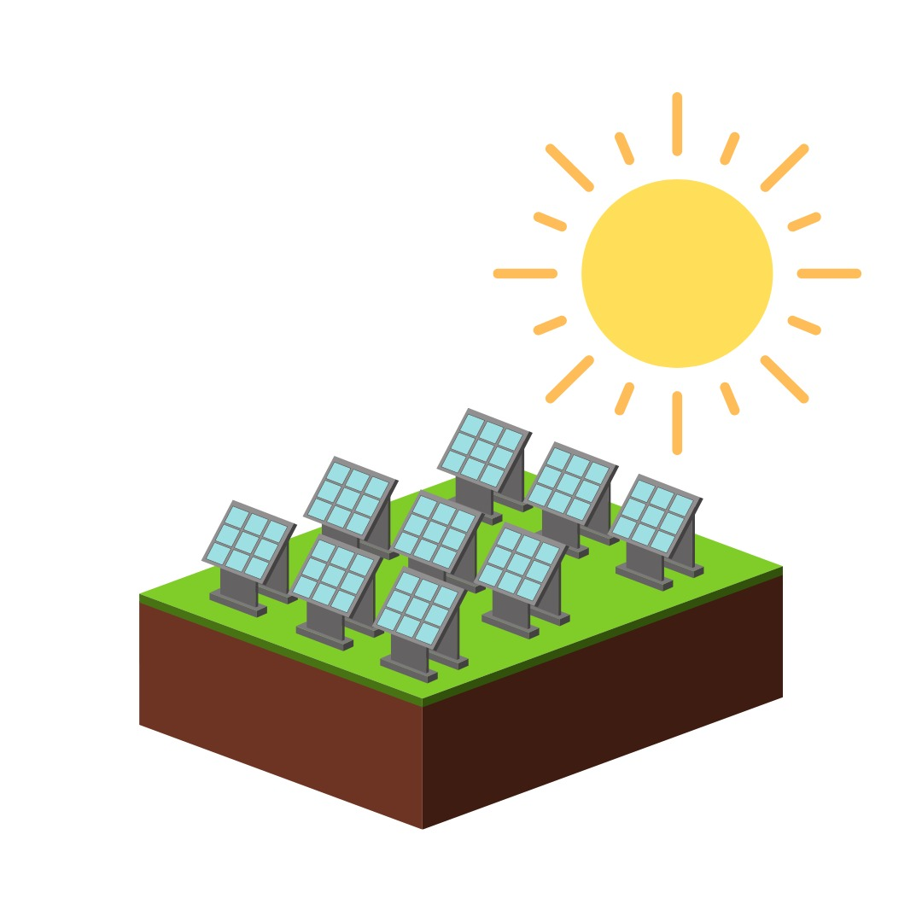
Viziunea noastra
Business-plan-ul nostru pentru urmatorii 5 ani este de a ne dezvolta capacitatea de productie prin constructia de parcuri fotovoltaice cu o capacitate totala de aprox 40MW, dupa cum urmeaza:
2023 – 4 parcuri
2024 – 10 parcuri
2025 – 20 parcuri
2026 – 30 parcuri
2027 – 40 parcuri
Mai mult, incepand cu jumatatea anului 2023, W4 Energy Group, parte a brandului W4 lanseaza galeria de NFT-uri W4Meta-PantEHTer, iar la debutul anului 2024 va lansa W4Token, primul nostru token din energia electrica.

Slide 7
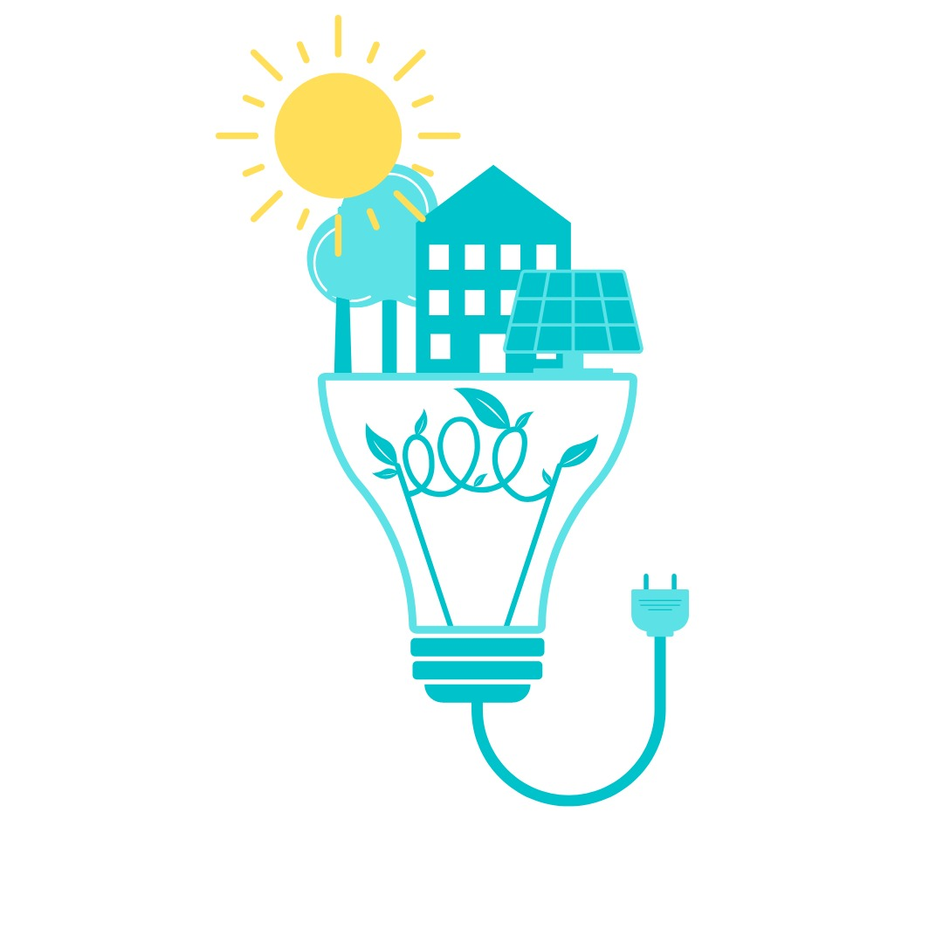
W4 Energy Project
Proiectul W4 Energy vizeaza constructia a patru parcuri fotovoltaice ce se vor intinde pe o suprafata totala de 20.000mp (5.000mp pentru fiecare parc), situate intr-o zona cu eficienta maxima de captare a energiei solare si de producere a energiei electrice.
Pe suprafata fiecarui parc vor fi amplasate cate 800 de panouri fotovoltaice, un singur panou avand o capacitate de productie de ±500w/h, toate cele patru parcuri insumand un total de 3.200 panouri. Acestea vor fi de tip monocristalin, de cea mai buna calitate si cu cea mai mare eficienta energetica.
Panourile sunt amplasate in randuri egale, fiecare ocupand o suprafata de 2mp. Pentru alimentarea la reteaua de energie electrica vor fi utilizate invertoare.
Productia estimata a celor doua parcuri pentru o perioada de 1 an este de ~2080MW.

Slide 8
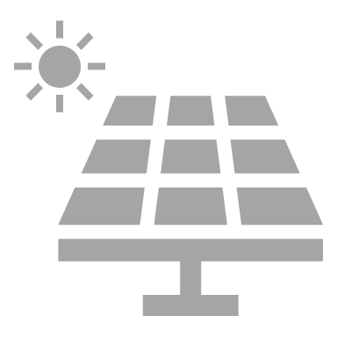
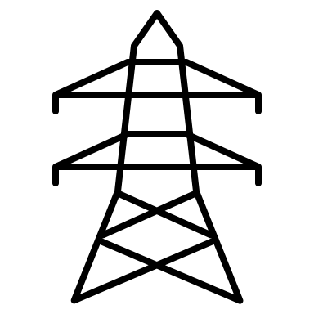
4 Parcuri
Suprafata/parc: 5.000mp
Suprafata totala: 20.000mp
Capacitate instalata: 1.6MW
3.200 panouri fotovoltaice
Putere de productie/ panou: ±500w/h
Invertoare pentru alimentarea la retea
Productie estimata pe an: ~ 2080MW.

Slide 9
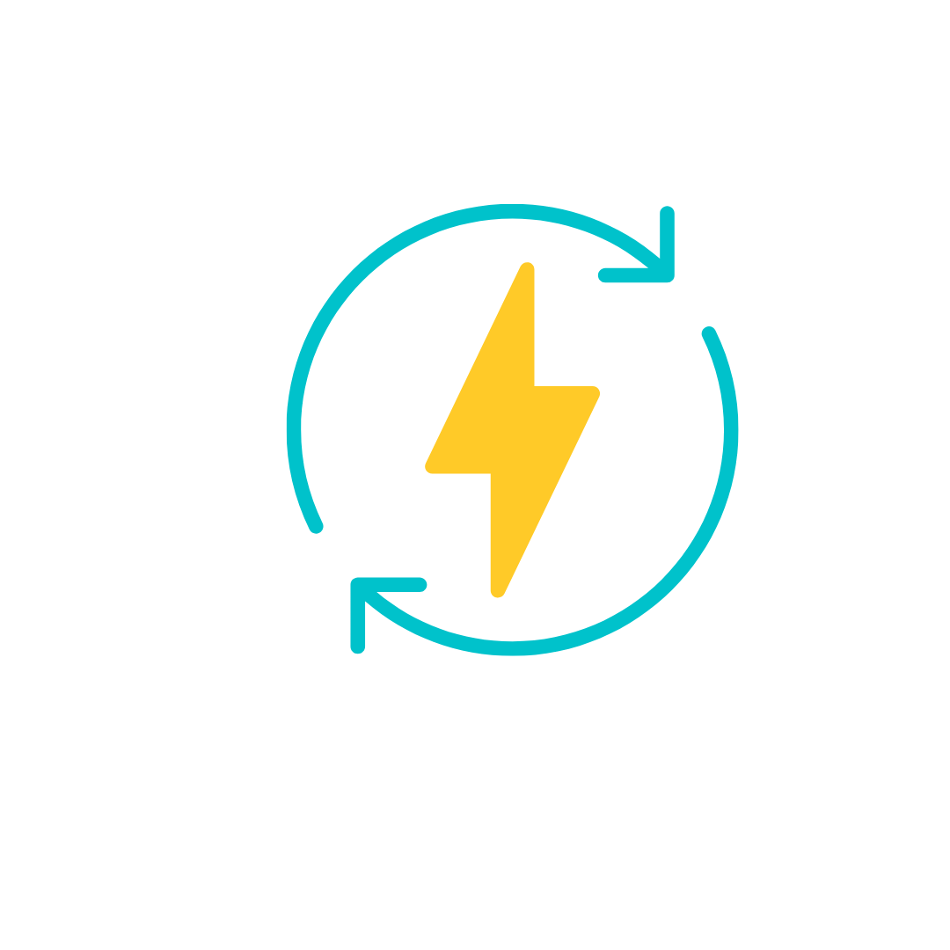
W4 Energy asigura
Terenul pe care vor fi amplasate cele patru parcuri, intr-o zona cu eficienta maxima de producere a energiei electrice;
Drumurile de acces;
Sistem de imprejmuire parcuri fotovoltaice;
Structura metalica pe care se amplaseaza panourile;
Montare panouri fotovoltaice;
Invertoare;
Cablurile aferente injectarii energiei in retea;
Injectia cu energie in reteaua de electricitate;
Incheierea contractului cu furnizorul de energie electrica;
Asigurare si mentanta parcuri;
Plata investitori;
Raportare lunara catre investitori.

Slide 10
Cum Investesc? Minimul Investitiei Simulare Calcul Investitie
Firma W4 Energy Group pune la dispozitie panourile fotovoltaice impreuna cu logistica necesara amplasarii si punerii lor in functiune, pana la injectarea energiei in retea.
Investitorul achizitioneaza panourile de la W4 Energy Group, care vor fi date spre utilizare catre W4 Energy Group, pentru un comision de administrare de 5%, din productia lunara.
Fiecare investitor poate achizitiona minim: 2KW, respectiv 3.800 euro (+ TVA).
O investitie de aproximativ 15.000 euro:
produce 10 kw/h
12.775kw/an
un profit anual 6.400 euro/an raportat la pretul energiei electrice in 2022.

Slide 11
Parc W1F500
01.12.2022 – 01.01.2023 : Presale Parc W1F500
01.01.2023 – 01.04.2023: Sale Parc W1F500
01.04.2023 – 01.07.2023: Constructie si finalizare Parc W1F500.
Odata incheiat procesul de vanzare al Parcului W1F500, in urmatoarele 3 luni:
Sunt demarate documentele pentru obtinerea tuturor avizelor necesare constructiei parcului.
Este efectuata achizitia panourilor fotovoltaice, care implica si transportul acestora.
Este demarata constructia structurii pentru sustinerea panourilor.
Sunt montate panourile.
Dupa finalizarea constructiei parcului, incepe injectarea energiei in reteaua de electricitate

Slide 12
Parc W2F500
01.12.2022 – 01.02.2023: Rezervare Parc W2F500 prin depunere avans de 10%
01.02.2023 – 01.05.2023: Sale Parc W2F500
01.05.2023 – 01.08.2023: Constructie si finalizare Parc W2F500.
Odata incheiat procesul de vanzare al Parcului W2F500, in urmatoarele 3 luni.
Sunt demarate documentele pentru obtinerea tuturor avizelor necesare constructiei parcului.
Este efectuata achizitia panourilor fotovoltaice, care implica si transportul acestora.
Este demarata constructia structurii pentru sustinerea panourilor.
Sunt montate panourile.
Dupa finalizarea constructiei parcului, incepe injectarea energiei in reteaua de electricitate

Slide 13
Parc W3F500
.................. – ...................: Sale Parc W3F500
01.06.2023 – 01.09.2023: Constructie si finalizare Parc W3F500.
Odata incheiat procesul de vanzare al Parcului W3F500, in urmatoarele 3 luni.
Sunt demarate documentele pentru obtinerea tuturor avizelor necesare constructiei parcului.
Este efectuata achizitia panourilor fotovoltaice, care implica si transportul acestora.
Este demarata constructia structurii pentru sustinerea panourilor.
Sunt montate panourile.
Dupa finalizarea constructiei parcului, incepe injectarea energiei in reteaua de electricitate

Slide 14
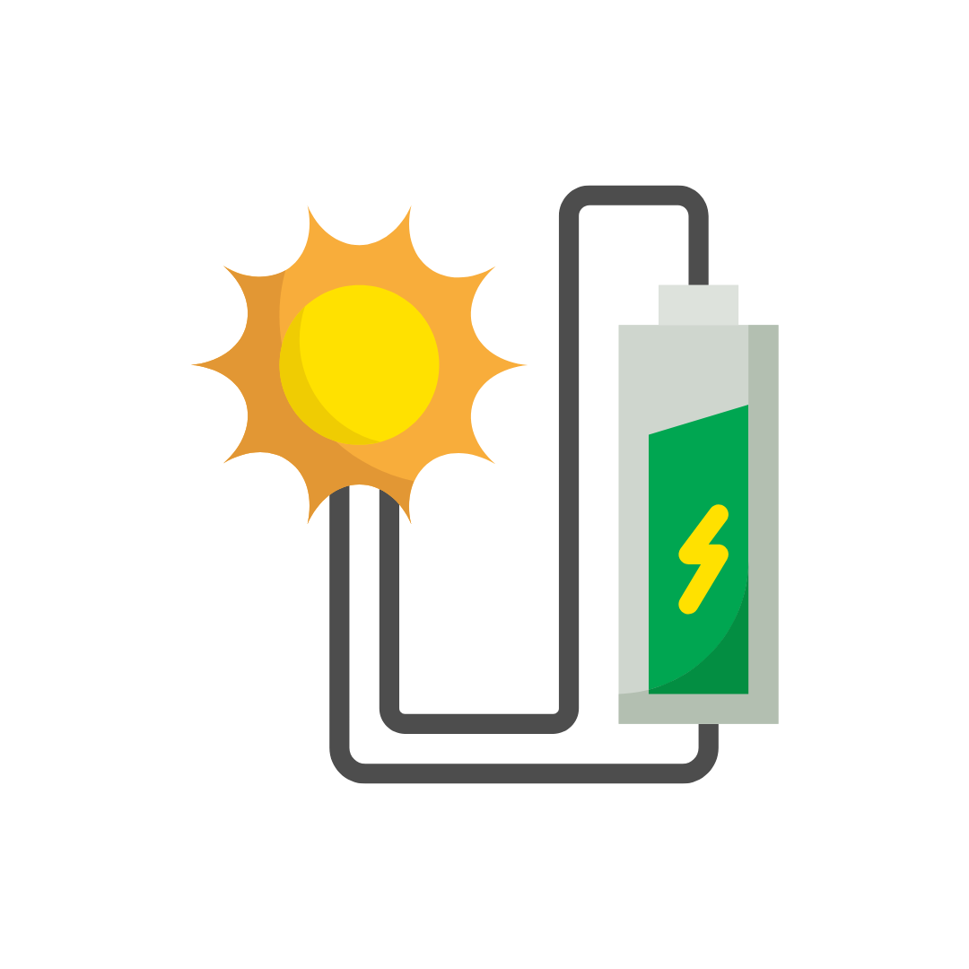
Parc W4F500
.................. – ...................: Sale Parc W4F500
01.07.2023 – 01.10.2023: Constructie si finalizare Parc W4F500.
Odata incheiat procesul de vanzare al Parcului W4F500, in urmatoarele 3 luni.
Sunt demarate documentele pentru obtinerea tuturor avizelor necesare constructiei parcului.
Este efectuata achizitia panourilor fotovoltaice, care implica si transportul acestora.
Este demarata constructia structurii pentru sustinerea panourilor.
Sunt montate panourile.
Dupa finalizarea constructiei parcului, incepe injectarea energiei in reteaua de electricitate

Slide 15
Avantaje Investitor
Rezervare gratuita pentru cele patru parcuri valabila 5 zile, de la emiterea facturii proforme.
Asigurarea unui venit lunar pasiv pentru o perioada de minim 5 ani si pana la 20 de ani.
Investitie intr-o companie orientata spre viitor prin exploatarea surselor alternative de energie electrica.
Recuperarea investitiei in maxim 3 ani.
Profit garantat.
Posibilitate de reinvestire a profitului in urmatoarele proiecte.
Reducere de pana la 20% pentru investitia in urmatoarele parcuri fotovoltaice.
Pentru a asigura o transparenta sporita a investitiei tale, vom emite lunar rapoarte, documente si informatii cu privire la investitia efectuata cat si a performantei financiare.

Slide 16
Informatii generale
Perioada contractuala a investitiei
Contractele sunt incheiate pe o perioada nederminata.
Perioada de amortizare
Raportat la pretul a 1 kw/h, recuperarea investitiei se va realiza in aproximativ 3 ani, dupa care aceasta va genera profit.
Garantie
Panourile fotovoltaice W4 Energy Group au o garantie de 20 ani raportata la produs, cat si la performanta acestuia.
Asigurare
Incheierea contractului de asigurare a parcului fotovoltaic cade in responsabilitatea noastra, astfel incat investitia ta sa beneficieze de maximum de siguranta, fara costuri suplimentare.
Mentenanta
W4 Energy Group asigura mentenanta panourilor fotovoltaice si buna desfasurare a productiei de energie, pentru un comision de 10% din suma ce trebuie virata lunar investitorului.

Slide 17
Invest in Energy. Invest in Future. Invest in YOU.

